Slide 1

Đuổi hình bắt truyện
Notes:
Giáo án của Hạnh Nguyễn (0975152531) https://www.facebook.com/HankNguyenn

Slide 2
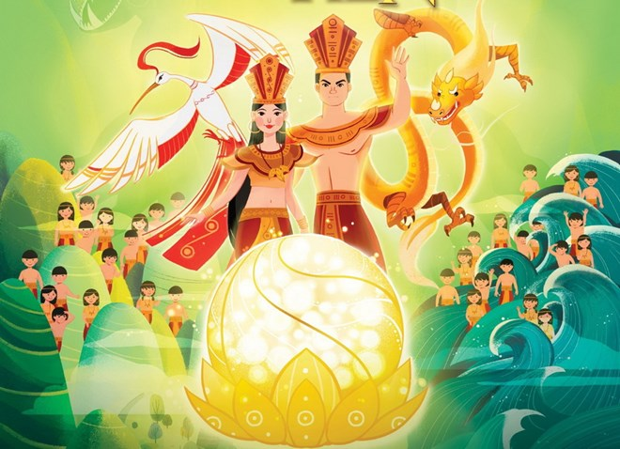
Notes:
Giáo án của Hạnh Nguyễn (0975152531) https://www.facebook.com/HankNguyenn

Slide 3
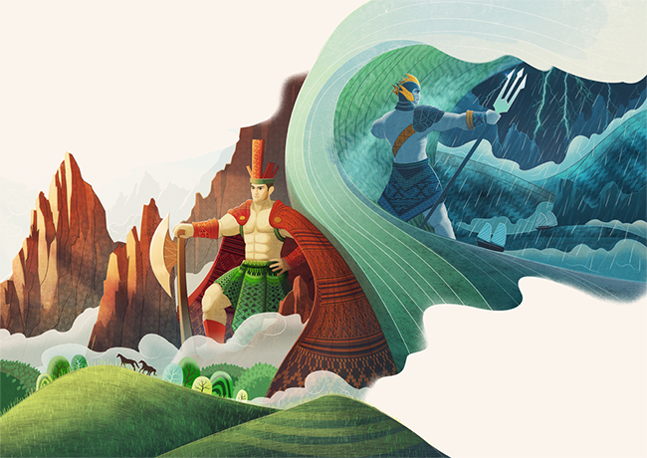
Notes:
Giáo án của Hạnh Nguyễn (0975152531) https://www.facebook.com/HankNguyenn

Slide 4
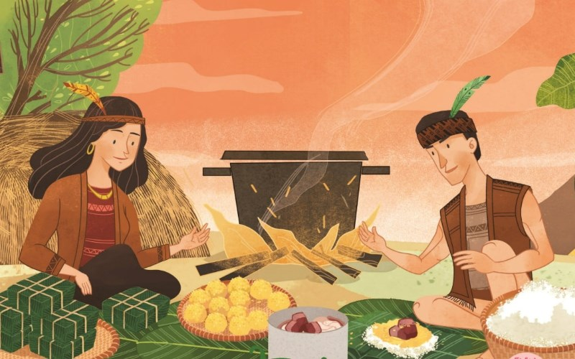

Slide 5
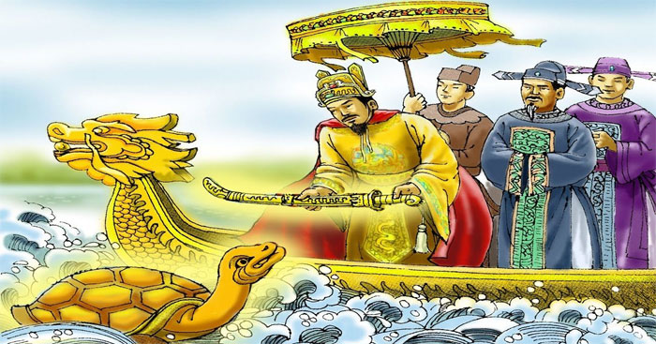
Notes:
Giáo án của Hạnh Nguyễn (0975152531) https://www.facebook.com/HankNguyenn

Slide 6
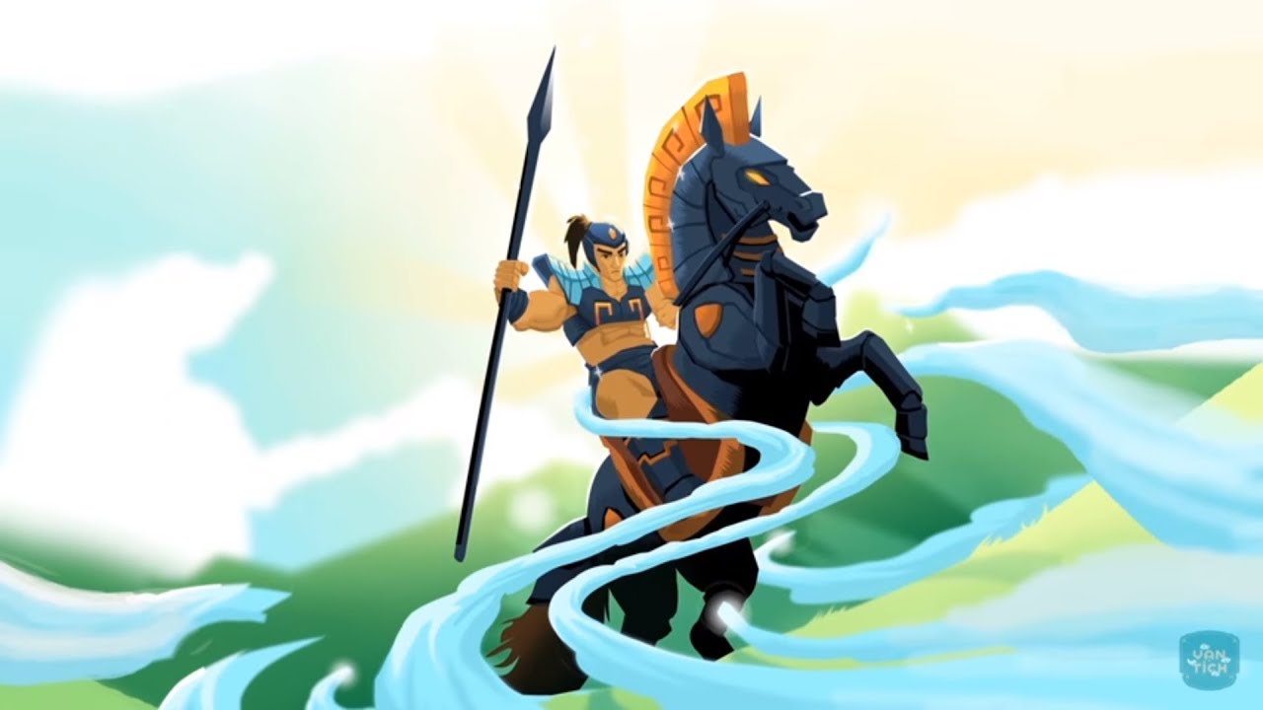

Slide 7
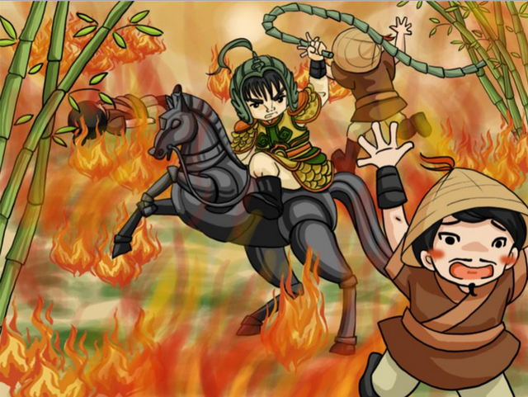
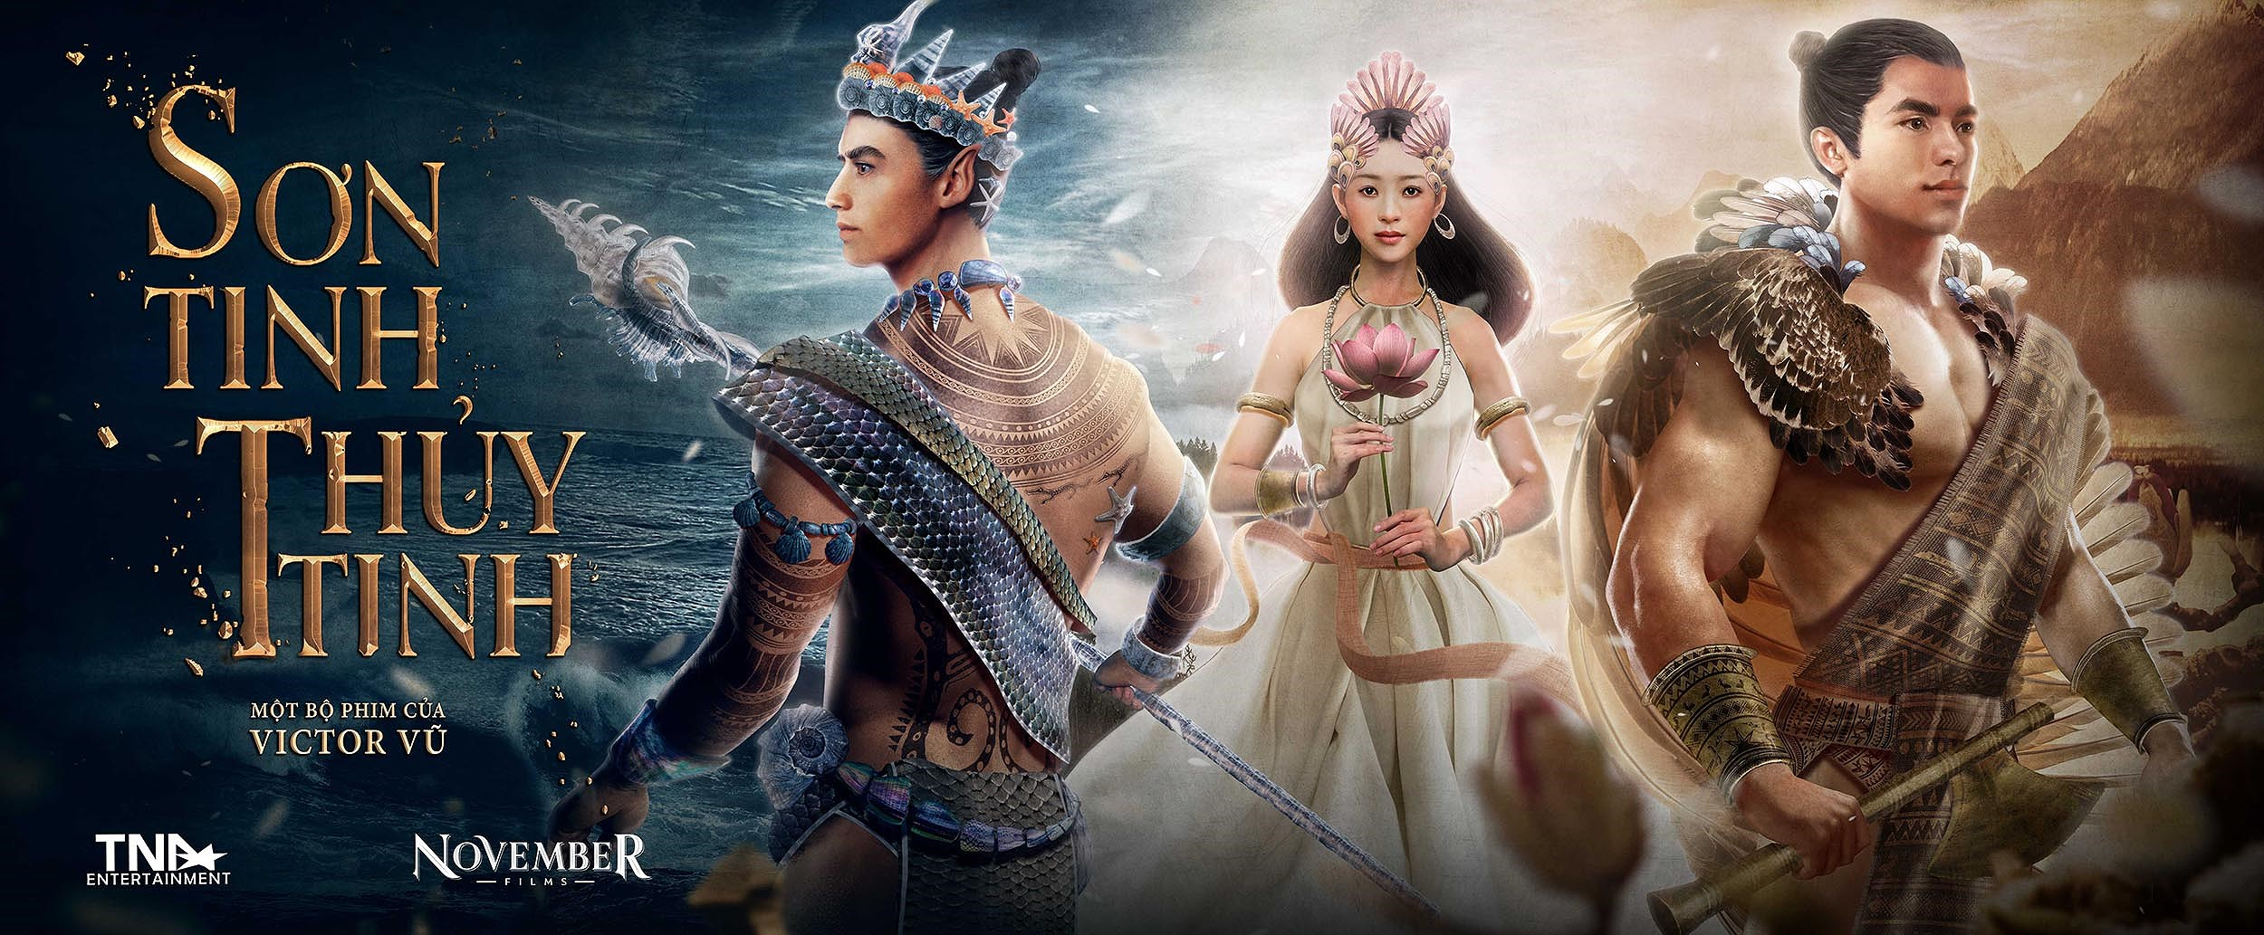
Bài 6. Chuyện kể về những người anh hùng
Notes:
Giáo án của Hạnh Nguyễn (0975152531) https://www.facebook.com/HankNguyenn

Slide 8


Tìm hiểu tri thức đọc hiểu
Notes:
Giáo án của Hạnh Nguyễn (0975152531) https://www.facebook.com/HankNguyenn

Slide 9
Là loại truyện dân gian:
Đối tượng: Các sự kiện, nhân vật liên quan đến lịch sử / Các phong tục, cảnh vật địa phương
Nghệ thuật: Thường có yếu tố hoang đường, kì ảo
Mục đích:
+ Thể hiện thái độ, cách đánh giá của nhân dân về các sự kiện và nhân vật liên quan đến lịch sử
+ Giải thích nguồn gốc phong tục, cảnh vật theo quan niệm của nhân dân.
TRUYỀN THUYẾT
Notes:
Giáo án của Hạnh Nguyễn (0975152531) https://www.facebook.com/HankNguyenn

Slide 10

Hỏi nhanh – đáp gọn
Notes:
Giáo án của Hạnh Nguyễn (0975152531) https://www.facebook.com/HankNguyenn

Slide 11

1/ Khi đọc truyền thuyết, các em cần chú ý tới những yếu tố nào?
Notes:
Giáo án của Hạnh Nguyễn (0975152531) https://www.facebook.com/HankNguyenn

Slide 12

Chi tiết, cốt truyện, nhân vật
Notes:
Giáo án của Hạnh Nguyễn (0975152531) https://www.facebook.com/HankNguyenn

Slide 13
2/ Chi tiết là gì? Em hãy lấy vài ví dụ minh họa
Notes:
Giáo án của Hạnh Nguyễn (0975152531) https://www.facebook.com/HankNguyenn

Slide 14
Chi tiết là những sự việc nhỏ trong văn bản, tạo nên sự sinh động của tác phẩm. VD: Chi tiết cậu bé lên 3 mà không biết nói, cười trong “Thánh Gióng”
Notes:
Giáo án của Hạnh Nguyễn (0975152531) https://www.facebook.com/HankNguyenn

Slide 15
3/ Cốt truyện là gì? Em hãy lấy vài ví dụ minh họa
Notes:
Giáo án của Hạnh Nguyễn (0975152531) https://www.facebook.com/HankNguyenn

Slide 16
Cốt truyện là hệ thống sự kiện được sắp xếp theo 1 ý đồ nhất định nhằm thể hiện nội dung, ý nghĩa của tác phẩm. VD: Cốt truyện “Thánh Gióng”: Gióng sinh ra kì lạ → đòi đi đánh giặc → đánh tan giặc, bay về trời.
Notes:
Giáo án của Hạnh Nguyễn (0975152531) https://www.facebook.com/HankNguyenn

Slide 17
4/ Nhân vật trong truyện thường là ai? Có đặc điểm gì? Lấy VD minh họa
Notes:
Giáo án của Hạnh Nguyễn (0975152531) https://www.facebook.com/HankNguyenn

Slide 18
Nhân vật là con người, con vật, đồ vật … được miêu tả, thể hiện trong tác phẩm văn học. Đặc điểm của nhân vật thường được bộc lộ qua hình dáng, cử chỉ, lời nói, ý nghĩ …
Notes:
Giáo án của Hạnh Nguyễn (0975152531) https://www.facebook.com/HankNguyenn

Slide 19

3/ Các yếu tố của truyện
Chi tiết là những sự việc nhỏ trong văn bản, tạo nên sự sinh động của tác phẩm. VD: Chi tiết cậu bé lên 3 mà không biết nói, cười trong “TG”
Cốt truyện là hệ thống sự kiện được sắp xếp theo 1 ý đồ nhất định nhằm thể hiện nội dung, ý nghĩa của tác phẩm. VD: Cốt truyện “Thánh Gióng”: Gióng sinh ra kì lạ → đòi đi đánh giặc → đánh tan giặc, bay về trời.
Notes:
Trong các truyện dân gian như truyền thuyết, cổ tích, các sự việc được sắp xếp theo trật tự thời gian và thường gắn với cuộc đời các nhân vật trong tác phẩm. VD: Cốt truyện “Thánh Gióng” gồm các sự kiện chính: Gióng sinh ra kì lạ; đòi đi đánh giặc; đánh tan giặc, bay về trời.
Cốt truyện truyền thuyết có các đặc điểm:
+ Thường xoay quanh công trạng, kì tích của nhân vật mà cộng đồng truyền tụng, tôn thờ
+ Thường sử dụng yếu tố kì ảo nhằm thể hiện ài năng, sức mạnh khác thường của nhân vật
+ Cuối truyện thường gợi nhắc các dấu tích xưa còn lưu lại đến hiện tại
Giáo án của Hạnh Nguyễn (0975152531) https://www.facebook.com/HankNguyenn

Slide 20
3/ Các yếu tố của truyện
Nhân vật là con người, con vật, đồ vật … được miêu tả, thể hiện trong tác phẩm văn học. Đặc điểm của nhân vật thường được bộc lộ qua hình dáng, cử chỉ, lời nói, ý nghĩ …
Nhân vật truyền thuyết thường:
Có điểm khác lạ về lai lịch, phẩm chất, tài năng, sức mạnh …
Gắn với sự kiện lịch sử và có công lớn → Được truyền tụng, tôn thờ
Notes:
Giáo án của Hạnh Nguyễn (0975152531) https://www.facebook.com/HankNguyenn

Slide 21

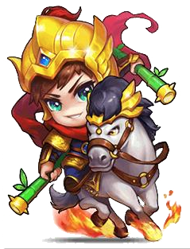
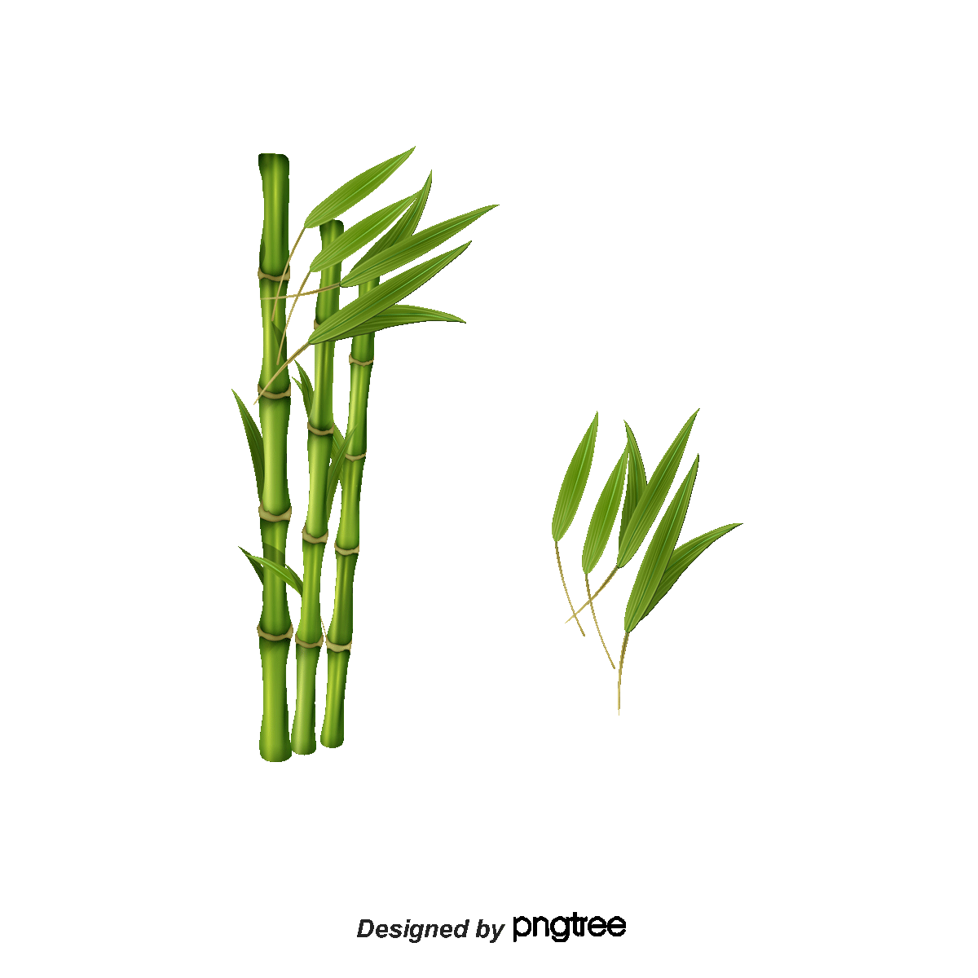
Thánh Gióng
(Truyền thuyết)
GV: Đỗ Thị Thu Hà
Notes:
Giáo án của Hạnh Nguyễn (0975152531) https://www.facebook.com/HankNguyenn

Slide 22
I. Đọc, tìm hiểu chung
Notes:
Giáo án của Hạnh Nguyễn (0975152531) https://www.facebook.com/HankNguyenn

Slide 23

1. Đọc văn bản
Lời người kể chuyện: Rõ ràng, chậm rãi, thể hiện cảm xúc của từng sự việc:
Đoạn Gióng ra đời và lớn lên: Giọng ngạc nhiên, hồi hộp
Đoạn Gióng cưỡi ngựa sắt đánh giặc: Giọng khẩn trương, mạnh mẽ
Đoạn Gióng bay về trời: Giọng đọc chậm nhẹ
Lời nhân vật Gióng:
Nói với mẹ: Thân mật, tự tin
Trả lời sứ giả: Dõng dạc, đĩnh đạc, trang nghiêm
Notes:
Giáo án của Hạnh Nguyễn (0975152531) https://www.facebook.com/HankNguyenn

Slide 24
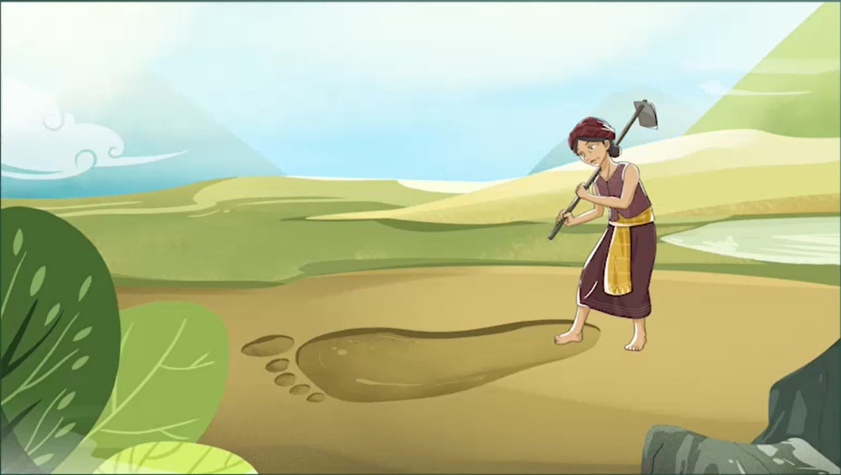
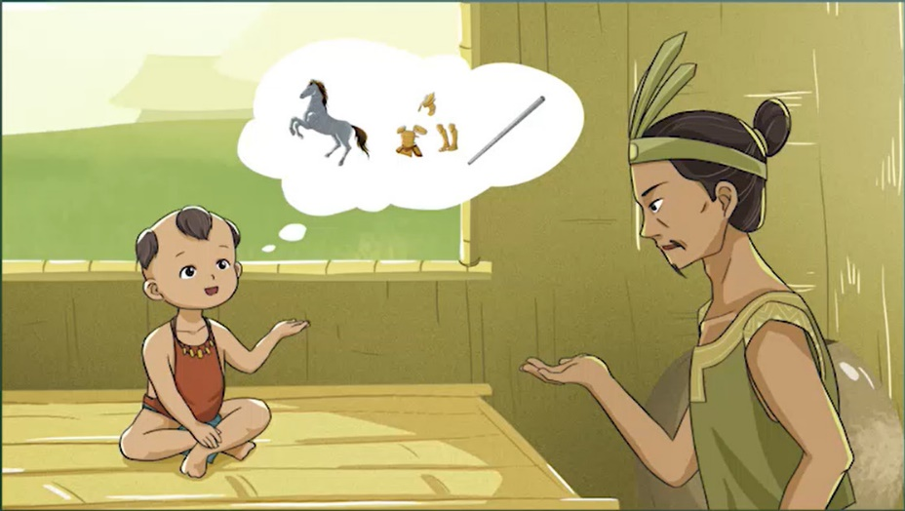
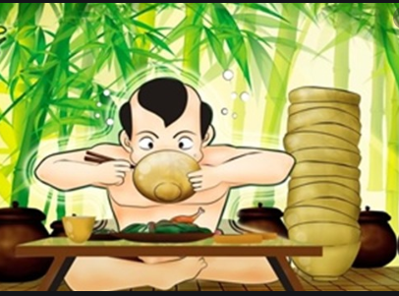
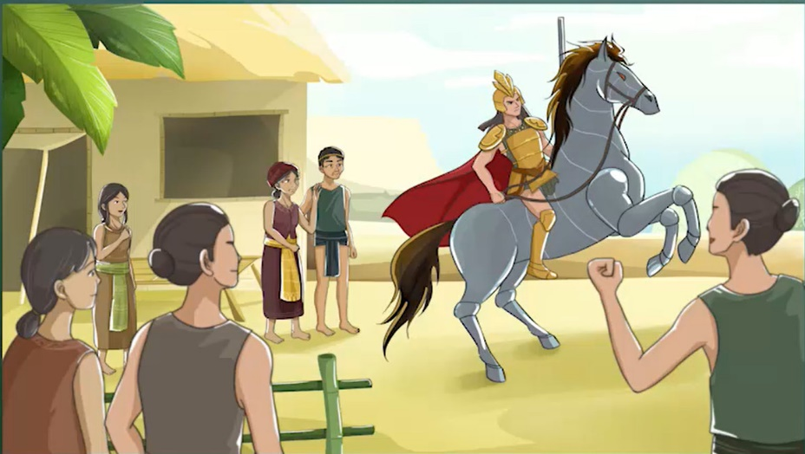
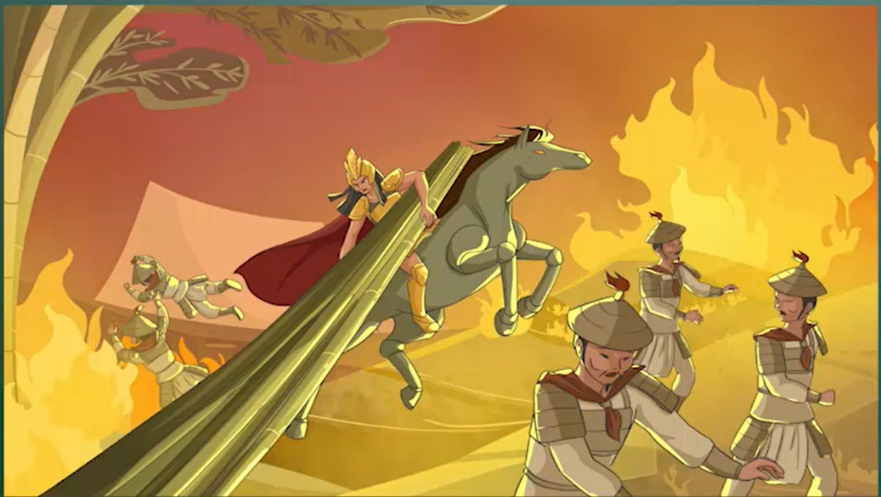
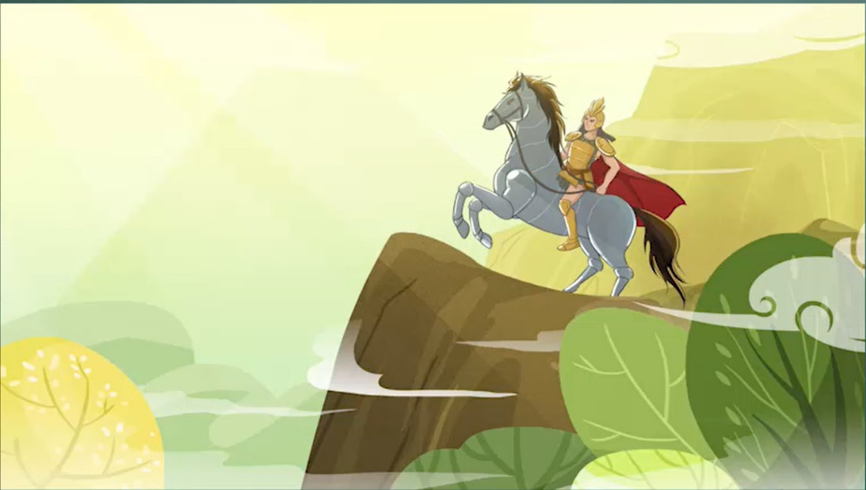
2. Tóm tắt
Notes:
Giáo án của Hạnh Nguyễn (0975152531) https://www.facebook.com/HankNguyenn

Slide 25
Vào đời Hùng Vương thứ sáu, ở làng Gióng có hai vợ chồng ông lão sống phúc đức nhưng lại muộn con. Một hôm, bà lão ra đồng thấy một vết chân to, ướm thử, về nhà bà thụ thai và 12 tháng sau sinh ra một đứa bé rất khôi ngô. Nhưng đứa bé lên ba vẫn chưa biết nói, cười cũng không biết đi, đặt đâu nằm đấy. Năm ấy, giặc Ân xâm lược nước ta, thế giặc rất mạnh nên nhà vua sai sứ giả đi tìm người tài cứu nước. Gióng nghe thấy tiếng loa của sứ giả cất tiếng nói đầu tiên đòi đi đánh giặc. Gióng đòi nhà vua chuẩn bị cho ngựa sắt, roi sắt và áo giáp sắt để đi đánh giặc. Từ đó, Gióng ăn rất khoẻ và lớn nhanh như thổi, dân làng góp gạo nuôi Gióng. Khi sứ giả đem đồ Gióng yêu cầu đến Gióng vươn vai một cái biến thành một tráng sĩ mình cao hơn trượng, thúc ngựa nhằm thẳng hướng quân giặc mà đánh. Khi roi sắt gãy, Gióng nhổ tre bên đường quật giặc chết như ngả rạ, thi nhau bỏ trốn. Gióng đuổi đến chân núi Trâu, một mình một ngựa lên đỉnh núi, cởi bỏ áo giáp sắt, từ từ bay về trời. Vua nhớ công ơn đánh giặc nên phong là Phù Đổng Thiên Vương và lập đền thờ tại quê nhà.
Notes:
Giáo án của Hạnh Nguyễn (0975152531) https://www.facebook.com/HankNguyenn

Slide 26
II. Đọc hiểu văn bản
Notes:
Giáo án của Hạnh Nguyễn (0975152531) https://www.facebook.com/HankNguyenn

Slide 27

1. Cốt truyện
Notes:
Giáo án của Hạnh Nguyễn (0975152531) https://www.facebook.com/HankNguyenn

Slide 28

Hoạt động nhóm bốn
Sự kiện lịch sử
Chi tiết, sự kiện chứa yếu tố kì ảo
Dấu tích còn lại đến nay
Đọc thầm văn bản
Hoàn thiện PHT sau:
Notes:
Giáo án của Hạnh Nguyễn (0975152531) https://www.facebook.com/HankNguyenn

Slide 29
Cốt truyện của truyền thuyết Thánh Gióng
Sự kiện lịch sử
Chi tiết, sự kiện chứa yếu tố kì ảo
Dấu tích còn lại đến nay
Cuộc chiến chống giặc Ân xâm lược thời Hùng Vương T6
Sự ra đời kì lạ của đứa bé
Tuổi thơ kì lạ (không biết nói cười, không biết đi, đặt đâu nằm đấy; tiếng nói đầu tiên là tiếng nói đòi đi đánh giặc ; lớn nhanh như thổi)
Vươn vai thành tráng sĩ
Bay về trời sau khi thắng giặc
Tre đằng ngà, ao hồ liên tiếp, làng Cháy, làng Gióng
Đền thờ Phù Đổng
Notes:
Giáo án của Hạnh Nguyễn (0975152531) https://www.facebook.com/HankNguyenn

Slide 30

Xoay quanh công trạng của người anh hùng làng Gióng được cộng đồng tôn thờ, liên quan đến sự kiện lịch sử có thật thời Hùng Vương thứ 6
Nhận xét cốt truyện Thánh Gióng
Sử dụng nhiều yếu tố kì ảo trong xây dựng cuộc đời và hành động của Thánh Gióng → Thể hiện tài năng và sức mạnh khác thường của Gióng
Cốt truyện gợi nhắc các dấu tích xưa còn lưu lại: Tre đằng ngà, ao hồ liên tiếp, làng Cháy, làng Gióng, đền thờ Phù Đổng
→ Đặc điểm cốt truyện Thánh Gióng bám sát với đặc điểm của thể loại truyền thuyết nói chung
Notes:
→ Đặc điểm cốt truyện Thánh Gióng vừa được xây dựng trên cốt truyện cảu riêng truyện này nhưng vẫn bám sát với đặc điểm của thể loại truyền thuyết nói chung
Giáo án của Hạnh Nguyễn (0975152531) https://www.facebook.com/HankNguyenn

Slide 31
2. Nhân vật
Notes:
Giáo án của Hạnh Nguyễn (0975152531) https://www.facebook.com/HankNguyenn

Slide 32
Hoạt động nhóm bốn
Nội dung |  | Chi tiết xây dựng nhân vật
Gióng ra đời và lớn lên | Bình thường
 | Khác thường
Gióng đánh giặc | Trước khi ra trận
 | Trong trận đánh
 | Sau khi thắng giặc
→ Ý nghĩa hình tượng Gióng:
Đọc thầm văn bản
Hoàn thiện PHT sau:
Notes:
Giáo án của Hạnh Nguyễn (0975152531) https://www.facebook.com/HankNguyenn

Slide 33
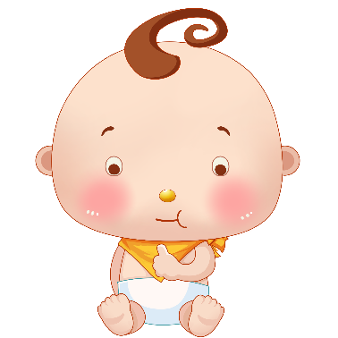

Bình thường
Là con của hai vợ chồng ông lão nhà nghèo, chăm làm ăn, phúc đức
*
a/ Gióng ra đời và lớn lên
+ Mẹ ướm chân vào vết chân to → về nhà thụ thai
+ 12 tháng mới sinh con
+ Lên 3: không nói cười, đặt đâu nằm đấy.
*
Khác thường
→ Dự báo sự xuất hiện của 1 người mạnh mẽ, phi thường, chiến công hiển hách
Notes:
Dân gian có câu là “3 tháng biết nẫy, 7 tháng biết bò, 9 tháng lò dò biết đi”. Còn cậu bé này thì 3 tuổi k biết nói cười, cứ đặt đâu thì nằm đấy.
Sự ra đời của nhân vật Gióng có một điều rất khác so với tất cả các truyền thuyết, các câu truyện thần thoại khác đó là nếu như nhân vật khác thì sự ra đời kì lạ này thường họ đã mang sẵn trong mình dòng máu, tố chất của thần linh tiên thánh giống như là LLQ trong “Con Rồng, Cháu Tiên” chẳng hạn, đã mang trong mình dòng dõi cao quý của thần linh, hay hoàng tộc. Thì ngược lại, Gióng ra đời mang trong mình 2 dòng máu của một người nông dân hiền lành chất phác và đấng uy linh, nhiều sức mạnh
Giáo án của Hạnh Nguyễn (0975152531) https://www.facebook.com/HankNguyenn

Slide 34
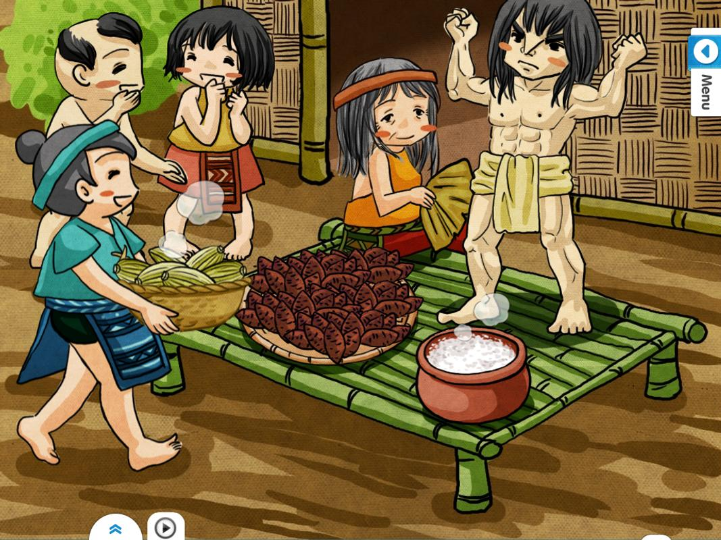
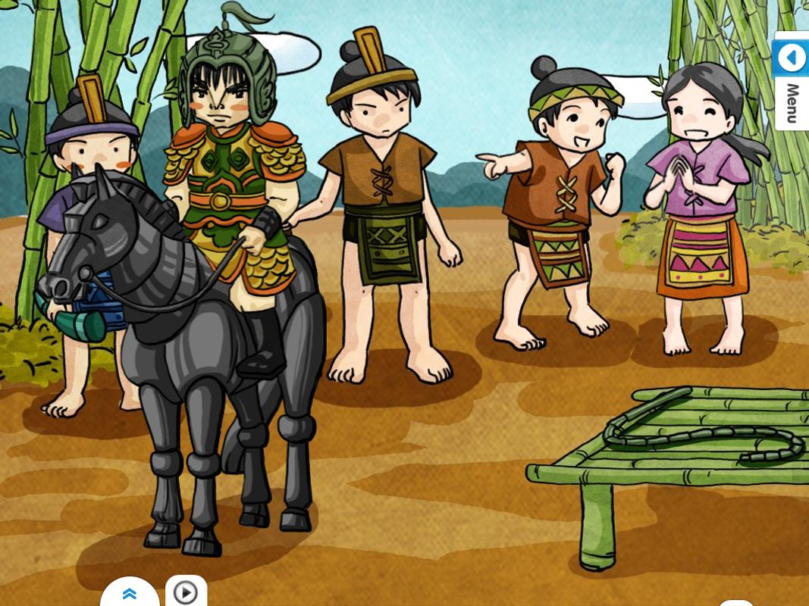
Trước khi ra trận
Xin đi đánh giặc + Đòi ngựa sắt, roi sắt, nón sắt + Ăn và lớn nhanh như thổi
b/ Gióng đánh giặc
Vươn vai thành tráng sĩ → Mặc giáp sắt, cưỡi ngựa sắt, cầm roi sắt
→ Thể hiện ước mơ có sức mạnh phi thường, có vũ khí kỳ diệu để đánh giặc.
Notes:
- Với Gióng, một đứa bé 3 tuổi đi chưa vững, nói chưa thông, thì làm sao có thể ngồi lên yên ngựa đánh giặc. Vậy mà sau 3 năm cậu bé im lặng thì cất tiếng đầu tiên là đòi đánh giặc: “Mẹ gọi sứ giả vào đây cho con”. Như vậy, việc Gióng yên lặng không phải là không biết nói, không thể nói mà là cậu muốn giữ đến giây phút để thể hiện lòng yêu nước. Câu nói ấy không phải để gọi cha, gọi mẹ mà là vì Tổ quốc
- Không chỉ vậy, Gióng còn đòi ngựa sắt, roi sắt, nón sắt: Chi tiết này chứng tỏ nhân dân ta luôn có ý thức chống giặc ngoại xâm. Khi có giặc, từ người già đến trẻ con đều sẵn sàng đánh giặc cứu nước, “Giặc đến nhà, đàn bà cũng đánh”. Đó là ý thức thường trực và cao cả của người Việt Nam trong sự nghiệp cứu nước
Cũng từ đó, Gióng ăn và lớn nhanh như thổi, bà con đã góp gạo nuôi Gióng, dồn tất cả hy vọng vào Gióng. Gióng là con chung của cả làng, cả cộng đồng, dân tộc nghĩa tình, có trách nhiệm. Nhân dân góp gạo nuôi Gióng không phải là vì thương hại Gióng, không phải là bị bắt buộc mà là tự nguyện, xuât phát từ ý thức, trách nhiệm của mỗi người muốn đóng góp một phần nhỏ bé của mình vào công cuộc xây dựng và bảo vệ Tổ quốc. Trong các ngày hội Gióng mà chúng ta vừa được xem, nhân dân vẫn tổ chức cuộc thi nấu cơm, hái cà nuôi Gióng- một hình ảnh tái hiện quá khứ rất giàu ý nghĩa. Trong những năm kháng chiến chống Pháp, dân tộc ta cùng lúc phải đương đấu với giặc đói, giặc dốt, giặc ngoại xâm. Để nuôi quân đánh Pháp, Bác Hồ đã phát động toàn dân xây dựng “ Hũ gạo kháng chiến”, bớt khẩu phần ăn chung tay góp sức ủng hộ kháng chiến. Hauy hằng năm, cả nước đồng lòng hướng về khúc ruột miền Trung khắc phục hậu quả bão. Đó là truyền thống đạo lí tốt đẹp của dân tộc Việt Nam ta.
Không thể không nói đến cái vươn vai kì diệu thành tráng sĩ của Gióng. Cái vươn vai ấy gợi nớ đến hình ảnh người anh hùng trong thần thoại. Nó còn là tượng đài bất hủ về sự trưởng thành vượt bậc. Dường như hễ nhiệm vụ nặng nề bao nhiêu thì nó càng cao lớn bấy nhiêu để thừa sức đánh giặc. Sự vươn mình của Gióng là sự vươn mình của nhân dân, của dân tộc cả về tư thế và tầm vóc khi đất nước yêu cầu để đối diện với giặc mạnh để không chịu làm nô lệ, không chịu mất nước.
Mặc giáp sắt, cưỡi ngựa sắt, cầm roi sắt: Chuẩn bị đầy đủ trang bị, vũ khí, lương thực để chiến đấu + Ca ngợi trình độ khoa học kĩ thuật của đất nước ta khi đó. Để đánh đuổi giặc mạnh thì không chỉ cần có tinh thần ý chí, mà cần phải có cả vũ khí lợi hại. Vì vậy, Gióng yêu cầu nhà vua giúp chuẩn bị trang bị, vũ khí là áo giáp sắt, ngựa sắt và roi sắt. Áo giáp sắt dùng để bảo hộ, che chở cho con người khi ra chiến trường. Ngựa sắt thì không di chuyển được, phi được, cưỡi được, nó chỉ là đồ vật mà thôi nhưng với cái nhìn huyền thoại của nhân dân thì nó chính là mình đồng da sắt chống lại hòn tên mũi đạn của chiến trường. Đặc biệt là roi sắt thì có sức công phá khủng khiếp với quân thù. Cho dù có Gióng đứng ra nhận trách nhiệm đánh giặc rồi cũng không được lơ là công tác chuẩn bị. Những thứ vũ khí đó biểu trưng cho trình độ phát triển về văn hóa, khoa học kĩ thuật của nhân dân ta thời đó- sản xuất vũ khí bằng kim loại- thời kì đồ sắt. Phải ở vào một thời kì mà trình độ đúc vũ khí, nền văn minh kim khí rất cao thì ta mới có thể đúc được những sản phẩm như vậy để phục vụ cho chiến đấu.
→ Người Việt Nam phải luôn luôn lớn hơn mình để đối đầu với những kẻ thù hung bạo quân đông lực mạnh và có thể tấn công chúng ta bất cứ lúc nào.
Ý thức đánh giặc cứu nước tạo cho người anh hùng những khả năng, hành động khác thường, kỳ lạ (liên hệ: Ngô Thị Tuyển, một nữ dân quân mưu trí, dũng cảm, sinh năm 1946 tại Nam Ngạn, Hàm Rồng, Thanh Hóa. Ngày 4-4-1965, khi máy bay địch đánh phá cầu Hàm Rồng, trong lúc khẩn trương một mình bà đã vác một lúc một cặp 2 hòm đạn nặng 98 kg, gấp 2 lần trọng lượng cơ thể mình, kịp thời tiếp đạn cho bộ đội đánh trả máy bay địch. Sau này, khi nhắc về bom đạn, bà cười: “Hồi đó tui vác 98 kg, khi nhà báo về nói họ không tin. Họ bảo tôi biểu diễn cho họ xem, ai ngờ tôi vác nhiều hơn 2 hòm đạn ngày ấy 2kg”.
Giáo án của Hạnh Nguyễn (0975152531) https://www.facebook.com/HankNguyenn

Slide 35
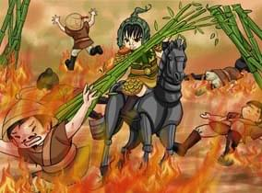
Ra trận
Gióng nhảy lên mình ngựa, ngựa phun lửa, phi thẳng đến nơi có giặc
b/ Gióng đánh giặc
Roi sắt gãy → Dùng tre đánh giặc
→ Sự thông minh, linh hoạt, sáng tạo trong nghệ thuật đánh giặc của cha ông ta.
Notes:
Giặc chết như rạ, đám tàn quân giẫm đạp lên nhau chạy trốn
Cảnh Gióng đánh giặc là một bức tranh hoành tráng, kì vĩ, cực tả và ngợi ca sức mạnh nhân dân chống xâm lược.
Roi sắt gãy, Gióng lấy tre đánh giặc: Khi vũ khí hiện đại, có sức công phá lớn không còn chúng ta sẵn sàng sử dụng những vũ khí thô sơ có trong tay để tiêu diệt giặc thù. Đó cũng chính là sự thông minh, linh hoạt, sáng tạo trong nghệ thuật đánh giặc của cha ông ta:“Lấy đoản chế trường, lấy yếu thắng mạnh”, dùng ngay những gì mình có để đánh tan quân giặc. Ngay cả sau này, trong các cuộc chiến chống quân Nguyên-Mông, chống Pháp, chống Mĩ, những thứ vũ khí thô sơ, những khẩu súng trường đơn giản có thể đánh rơi máy bay Mĩ…
« Tên lửa, tên tre
Mũi lê, mũi mác
Và thuyền, và xe… »
(Tố Hữu)
Chi tiết này cũng lí giải tại sao những cây tre kia bình thường vốn xanh tươi hiền hòa, bao bọc làng quê, ru con người vào giấc ngủ kia lại trở lên vàng óng. Bởi khi ngựa sắt hí vang phun lửa thì những cây tre ấy cũng bị nhuộm vàng ánh lửa căm thù. Khi Tổ quốc đã bị lâm nguy,khi đất nước cất lên tiếng gọi thì những cây tre hiền hòa ấy cũng rừng rực căm thù, trở thành thứ vũ khí công phá trên chiến trường để đánh đuổi giặc ra khỏi bờ cõi.
Giáo án của Hạnh Nguyễn (0975152531) https://www.facebook.com/HankNguyenn

Slide 36
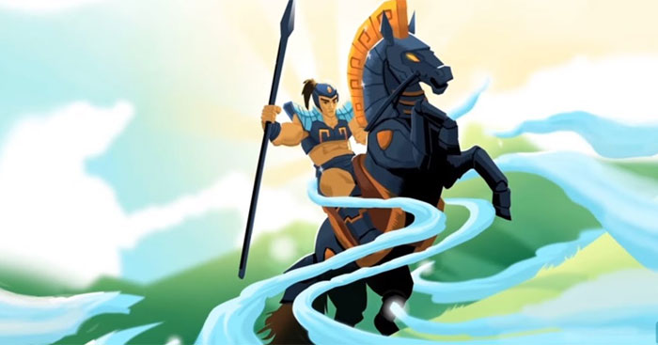
Sau khi thắng giặc
Cởi bỏ áo giáp sắt, cùng ngựa sắt bay về trời
b/ Gióng đánh giặc
→Ra đời phi thường, ra đi cũng phi thường.
→ Sống mãi trong tâm thức và tình cảm của nhân dân.
→ Sự cao thượng của nhân dân khi chiến tranh kết thúc
Notes:
Bình thường, sau khi chiến thắng giặc thì người anh hùng đó có thể ca khúc khải hoàn, vẻ vang quay trở về triều đình nhận bổng lộc vua ban, để nhân dân ca ngợi công đức của mình. Nhưng Gióng lại không hành xử theo cách mà chúng ta thường thấy. Gióng cởi bỏ áo giáp, cúi lạy cha mẹ và cùng với ngựa bay lên trời.
/ Bay về trời là bay vào cõi bất tử (Dân gian không để cho ông Gióng quay về mặt đất, quay về triều đình mà để ông Gióng bay về trời ấy là bởi vì nhân dân muốn bất tử hóa nhân vật mà mình tôn kính và yêu mến. Nhân dân muốn để cho ông Gióng bay vào chốn bất tử. Chiến công của ông Gióng được ghi mãi trong lịch sử. Những dấu ấn, dấu tích ông Gióng để lại vẫn còn khắc in trong hình hài của quê hương xứ sở. Và tên tuổi của ông được người đời nhắc nhở và thờ phụng)
=> Sống mãi trong tâm thức và tình cảm của nhân dân.
=> Sự bất tử hóa ấy được thể hiện một cách rõ ràng, cụ thể hơn thông qua chi tiết. Gióng ở đây không còn là cậu bé Gióng, tráng sĩ Gióng hay người anh hùng làng Gióng nữa mà đã trở thành THÁNH GIÓNG. => Gióng đã gia nhập hàng ngũ của các bậc thần linh bất tử cùng núi sông, là một trong “Tứ bất tử”- bốn vị thánh bất tử được nhân dân tôn thờ (Thánh Tản Viên-Sơn Tinh; Phù Đổng Thiên Vương- Thánh Gióng; Thánh Mẫu Liễu Hạnh; Chử Đồng Tử) => Ngài trở thành Gióng để tiếp tục ở lại với núi sông, để hộ quốc an dân, giúp cho đất nước mãi mãi vững bền.
/ Sự cao thượng và vĩ đại của nhân dân khi chiến tranh kết thúc, người anh hùng không đòi hỏi chức tước, lợi danh mà lặng lẽ trở về vui với cuộc sống đời thường. (Ý nghĩa t2 là một ý nghĩa gần gũi hơn, giản dị hơn, đời hơn, không huyền thoại hóa như ý nghĩa một nhưng lại chính là ý nghĩa nhân văn của tác phẩm. Như ở trên ta đã phân tích, Gióng là biểu trưng cho nhân dân, bình thường thì vẫn rất lặng lẽ giản dị, âm thầm nhưng ngay khi giặc đến nhà thì vùng lên, nhận trách nhiệm về mình chiến đấu hết mình vì độc lập dân tộc. Khi cuộc chiến kết thúc thắng lợi thì người anh hùng ấy, những người nhân dân ấy “Súng gươm vứt bỏ lại hiền như xưa”, họ quay trở về mái nhà xưa, sống yên bình dưới những túp lều tranh, những rặng tre xanh bao quanh ngôi làng đầy bình yên. Họ không chờ ai đền đáp công ơn, họ chẳng cần ai phải ghi nhớ tên tuổi, họ lặng lẽ cống hiến, hy sinh rồi lại lặng lẽ trở về. Bao nhiêu cuộc chiến là bấy nhiêu tấm gương anh hùng chiến đấu hy sinh nhưng có bao giờ các em tự hỏi họ sống thế nào sau khi trở về từ chiến tranh không? Họ quay trở lại làng quê với cuộc sống đời thường, vẫn cuốc cày mưa nắng, họ là người cắt tóc đầu xóm, là chú cựu chiến binh trong xã mình, là bác hàng phở, họ là những người anh hùng, nhưng cũng là những người bình dị sống xung quanh ta. Bác Hồ đã từng nói: Đừng hỏi Tổ quốc đã làm gì cho ta mà cần hỏi ta đã làm gì cho Tổ quốc hôm nay.)
-> Kết thúc tác phẩm, nhân dân muốn hoàn thiện một bức tranh tổng thể về những phẩm chất cao đẹp về nhân dân khi đất nước lâm vào nguy biến. Nhân dân có sức mạnh tuyệt vời bắt nguồn từ những điều giản dị như nong cà, nong cơm, tấm áo, tấm quần, từ khối đại đoàn kết, từ sự chuẩn bị kĩ càng về lực lượng, từ sự thông minh sáng tạo trong nghệ thuật quân sự, nhân dân cũng đầy cao thượng và vĩ đại trong cách hành xử trong cuộc chiến.
Giáo án của Hạnh Nguyễn (0975152531) https://www.facebook.com/HankNguyenn

Slide 37
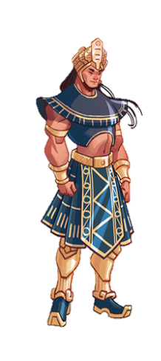
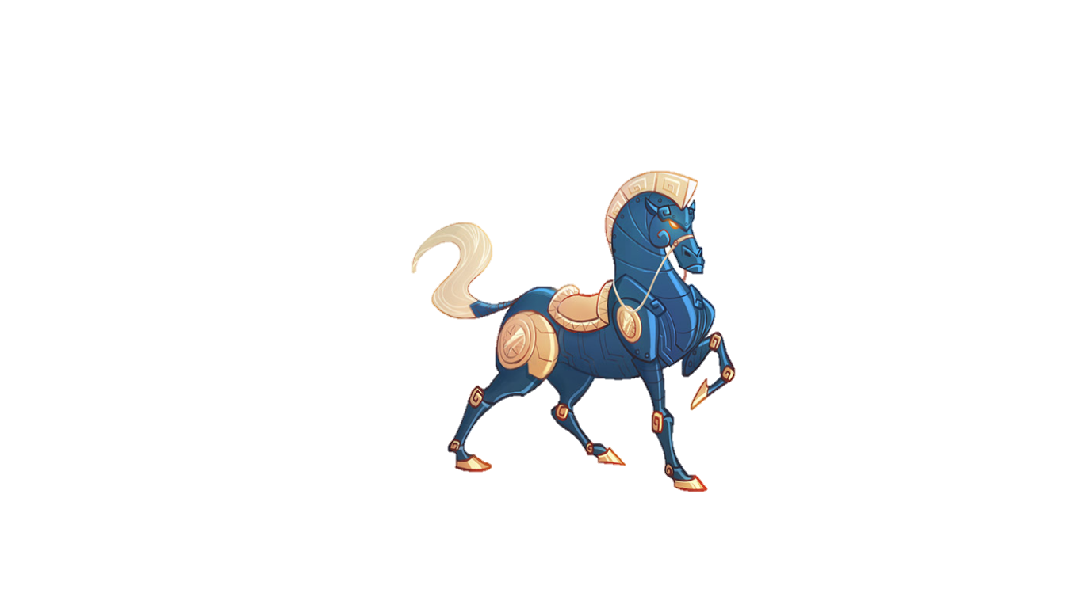
2. Nhân vật Thánh Gióng
Xuất thân kì lạ.
Sự trưởng thành thần kì
Chiến công phi thường
Sự hóa thân linh thiêng
Notes:
Giáo án của Hạnh Nguyễn (0975152531) https://www.facebook.com/HankNguyenn

Slide 38
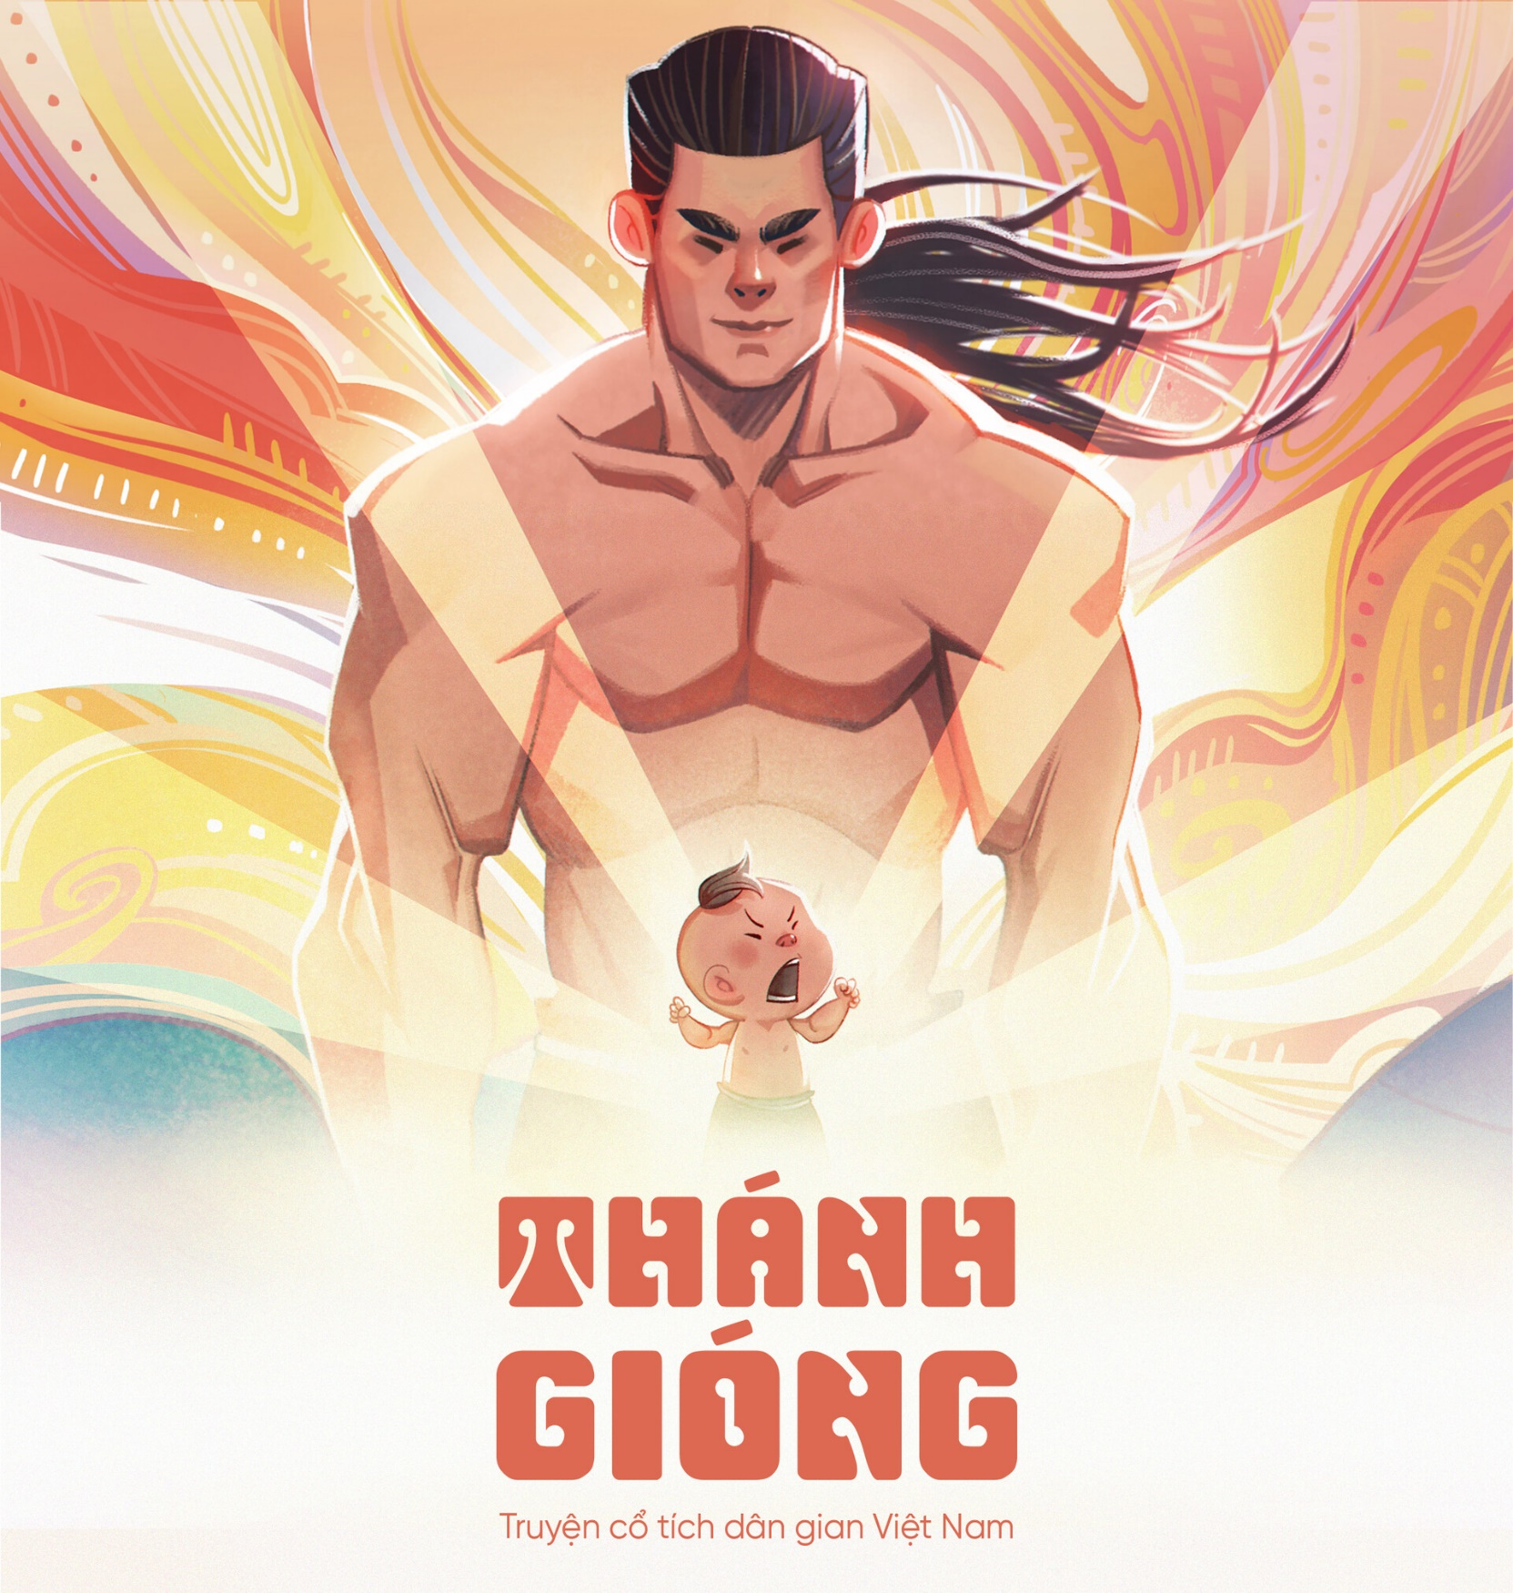
Hình ảnh của Gióng tượng trưng cho sức mạnh, ý chí dân tộc, tinh thần đoàn kết chống giặc ngoại xâm của nhân dân ta
Notes:
Thánh Gióng là hình tượng hoá lực lượng vũ trang mà nổi bật là người nông dân mặc áo lính. Các yếu tố kì ảo góp phần nâng cao chất sử thi của truyện. Trong sự nghiệp chống thực dân Pháp, Bác Hồ kính yêu từng nhận xét: Trong lịch sử ta còn ghi truyện vị anh hùng dân tộc Thánh Gióng đã dùng gốc tre đuổi giặc Ân. Trong những năm đầu kháng chiến, Đảng ta đã lãnh đạo hàng nghìn, vạn anh hùng noi gương Thánh Gióng dùng gậy tầm vông mà đấu tranh với thực dân pháp.( Đảng ta vĩ đại thật)
Giáo án của Hạnh Nguyễn (0975152531) https://www.facebook.com/HankNguyenn

Slide 39
Xây dựng hình tượng nhân vật Thánh Gióng, tác giả dân gian thể hiện tình cảm gì với nhân vật này?
Notes:
Giáo án của Hạnh Nguyễn (0975152531) https://www.facebook.com/HankNguyenn

Slide 40

Tình cảm của nhân dân với Gióng
Cách gọi tên
Sự hỗ trợ và suy tôn
Ban đầu: cậu bé, đứa trẻ, đứa bé
→ Thân mật, trìu mến
Dân làng: Sẵn lòng góp gạo nuôi Gióng + Suy tôn Gióng là Thánh, lập đền thờ tụng
Trong và sau khi ra trận: tráng sĩ (7 lần), Phù Đổng Thiên Vương, Thánh Gióng
→ Tôn quý, ngợi ca
Vua: Chuẩn bị đủ vũ khí cho Gióng đánh giặc + Phong Gióng là Phù Đổng Thiên Vương
Notes:
Giáo án của Hạnh Nguyễn (0975152531) https://www.facebook.com/HankNguyenn

Slide 41
3. Chi tiết kì ảo
Notes:
Giáo án của Hạnh Nguyễn (0975152531) https://www.facebook.com/HankNguyenn

Slide 42

Em ấn tượng với chi tiết kì ảo nào nhất?
Ý nghĩa của chi tiết kì ảo ấy là gì?
Think – Write - Pair – Share
Notes:
Giáo án của Hạnh Nguyễn (0975152531) https://www.facebook.com/HankNguyenn

Slide 43
Bất tử hóa, lãng mạn hóa hình tượng nhân vật anh hùng dân tộc, qua đó bộc lộ thái độ tình cảm biết ơn trân trọng của nhân dân ta
Ý nghĩa chi tiết kì ảo
Khẳng định lòng yêu nước mãnh liệt không phân biệt tuổi tác
Ca ngợi tinh thần đoàn kết, sức mạnh phi thường của nhân dân trong cuộc chiến chống giặc ngoại xâm
Notes:
→ Đặc điểm cốt truyện Thánh Gióng vừa được xây dựng trên cốt truyện cảu riêng truyện này nhưng vẫn bám sát với đặc điểm của thể loại truyền thuyết nói chung
Giáo án của Hạnh Nguyễn (0975152531) https://www.facebook.com/HankNguyenn

Slide 44
4. Bài học
Notes:
Giáo án của Hạnh Nguyễn (0975152531) https://www.facebook.com/HankNguyenn

Slide 45
Là một HS lớp 6, trong thời bình hiện nay, em sẽ làm gì để góp phần xây dựng và bảo vệ Tổ quốc?
Notes:
Sau khi học xong văn bản “Thánh Gióng”, các em cũng đã thấy rằng: Nhân dân ta luôn có một lòng nồng nàn yêu nước, không phân biệt già trẻ, gái trai. Trong hoàn cảnh đất nước nguy nan, mỗi người dân đều sẽ sẵn sàng đứng lên, đoàn kết lại với nhau để tiêu diệt giặc cứu nước. Vậy là một HS lớp 6, trong thời bình hiện nay, em sẽ làm gì để góp phần xây dựng và bảo vệ Tổ quốc?

Slide 46
4. Bài học
Ra sức học tập, tu dưỡng đạo đức, rèn luyện sức khoẻ, luyện tập quân sự
Tích cực tham gia phong trào bảo vệ trật tự, an ninh trong trường và nơi cư trú.
Tự hào về truyền thống đánh giặc cứu nước ; Tham gia các hoạt động đền ơn đáp nghĩa ở địa phương.
Sẵn sàng làm NVQS + Vận động người thân thực hiện NVQS bảo vệ Tổ quốc.
Notes:
NVQS: Nghĩa vụ quân sự
Giáo án của Hạnh Nguyễn (0975152531) https://www.facebook.com/HankNguyenn

Slide 47
Tổng kết
Về thể loại
Về cách đọc
Nêu được định nghĩa và nhận biết được một số yếu tố của truyền thuyết
Vận dụng được quy trình đọc hiểu 1 văn bản truyền thuyết
Chú ý đến các yếu tố kì ảo và các yếu tố hay dấu tích lịch sử được nhắc đến
Nhận biết được nhân vật, các chi tiết tiêu biểu trong tác phẩm và tình cảm, thái độ của người viết thể hiện qua ngôn ngữ
Tóm tắt được văn bản tự sự
Notes:
Giáo án của Hạnh Nguyễn (0975152531) https://www.facebook.com/HankNguyenn

Slide 48
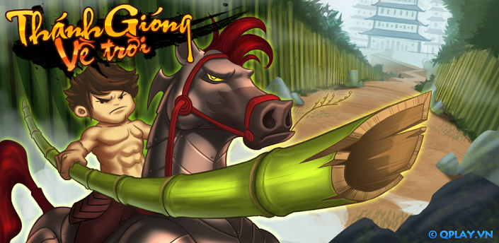




Notes:
Giáo án của Hạnh Nguyễn (0975152531) https://www.facebook.com/HankNguyenn

Slide 49

LUẬT CHƠI
Thánh Gióng là một tướng nhà Trời được cử xuống giúp nước ta chống lại giặc Ân.
Trước khi về trời, Thánh Gióng cần tiêu diệt hết giặc Ân.
Em hãy giúp Thánh Gióng đánh tan quân lính bằng cách lựa chọn các tên lính (có ghi số) và trả lời đúng các câu hỏi tương ứng với tiêu diệt được 1 tên lính Ân
Có 8 tên lính tương ứng với 8 câu hỏi.
Mỗi câu hỏi có thời gian suy nghĩ là 10 giây.
Notes:
Giáo án của Hạnh Nguyễn (0975152531) https://www.facebook.com/HankNguyenn

Slide 50


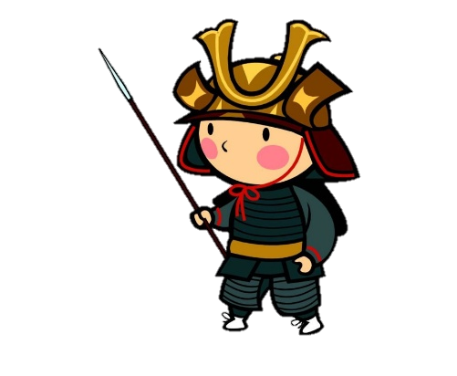



1
2
3
4
5
6
7
8
Notes:
Giáo án của Hạnh Nguyễn (0975152531) https://www.facebook.com/HankNguyenn

Slide 51
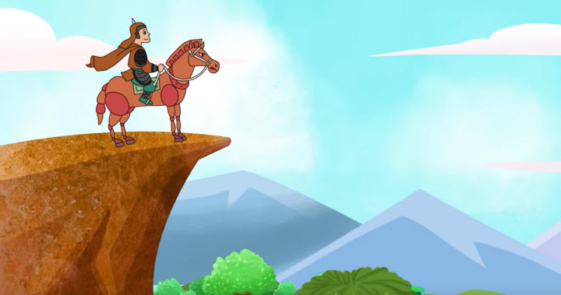
1/ Trong truyện “Thánh Gióng” chi tiết cậu bé cất lên tiếng nói đầu tiên khi nghe sứ giả truyền
tìm người đánh giặc, cứu nước thể hiện:
Truyền thống yêu nước đã
thấm sâu vào mọi người dân đất Việt, không phân biệt tuổi tác.
B. Gióng là 1 cậu bé thông minh, có nhiều năng lực phi thường.
C. Gióng đã tìm được cơ hội để thực hiện nghiệp cứu nước, cứu dân, lưu danh cùng sử sách.
D. Nhân dân ta luôn đề phòng,
sẵn sàng chiến đấu chống kẻ thù xâm lực, bảo vệ Tổ quốc.
Notes:
Giáo án của Hạnh Nguyễn (0975152531) https://www.facebook.com/HankNguyenn

Slide 52
2/ Ý nào dưới đây không liên quan đến cơ sở sự thật lịch sử của truyện “Thánh Gióng”?
A. Cuộc kháng chiến chống giặc ngoại xâm thời Hùng Vương.
B. Thời Hùng Vương biết sử dụng đồ sắt và nhiều loại vũ khí để đánh giặc.
C. Bà mẹ ướm chân vào vết chân to rồi thụ thai.
D. Tinh thần đoàn kết, ý thức bảo vệ đất nước của dân ta
Notes:
Giáo án của Hạnh Nguyễn (0975152531) https://www.facebook.com/HankNguyenn

Slide 53
3/ Truyện “Thánh Gióng” không nhằm giải thích hiện tượng nào?
Có một làng được gọi
là làng Cháy.
B. Thánh Gióng bay về
trời.
C. Có nhiều ao hồ liên tiếp ở huyện Gia Bình.
D. Tre đằng ngà có màu vàng óng.
Notes:
Giáo án của Hạnh Nguyễn (0975152531) https://www.facebook.com/HankNguyenn

Slide 54
4/ Tại sao xếp truyện “Thánh Gióng” vào thể loại truyền thuyết?
A. Câu chuyện được kể, lưu truyền từ đời này qua đời khác
B. Đó là câu chuyện dân gian
về các anh hùng thời xa xưa
C. Đó là câu chuyện liên quan tới nhân vật lịch sử
D. Câu chuyện tưởng tượng,
có nhiều yếu tố hoang đường, kì ảo liên quan tới lịch sử
Notes:
Giáo án của Hạnh Nguyễn (0975152531) https://www.facebook.com/HankNguyenn

Slide 55
5/ Chi tiết Gióng lớn nhanh như thổi, vươn
vai thành tráng sĩ thể hiện:
A. Sức vươn dậy mãnh liệt của dân tộc trước họa xâm lăng.
B. Cuộc kháng chiến của dân
tộc ta được thần linh ủng hộ.
C. Khả năng siêu phàm của Thánh Gióng.
D. Cuộc kháng chiến của dân ta là chính nghĩa và tất thắng.
Notes:
Giáo án của Hạnh Nguyễn (0975152531) https://www.facebook.com/HankNguyenn

Slide 56
6/ Hình tượng Thánh Gióng được coi là biểu tượng gì của dân tộc ta?
A. Tinh thần đoàn kết chống ngoại xâm
B. Sức mạnh của lòng yêu nước
C. Lòng yêu nước, sức mạnh
phi thường và tinh thần chống ngoại xâm
D. Sự bất tử của những anh hùng dân tộc nói riêng và con người nói chung
Notes:
Giáo án của Hạnh Nguyễn (0975152531) https://www.facebook.com/HankNguyenn

Slide 57
7/ Phát biểu nào sau đây nói đúng nhất về nhân vật Thánh Gióng?
A. Là nhân vật được xây dựng từ hình ảnh những người anh hùng có thật thời xưa.
B. Được xây dựng dựa trên truyền thống tuổi trẻ anh hùng + trí tưởng tượng từ t.thần y.nước của nh.d.
C. Là cậu bé kì lạ chỉ có trong thời kì đầu dựng nước.
D. Là nhân vật do nhân dân tưởng tượng hư cấu nên để thể hiện khát vọng chinh phục thiên nhiên.
Notes:
Giáo án của Hạnh Nguyễn (0975152531) https://www.facebook.com/HankNguyenn

Slide 58
8/ Nhân dân ta gửi gắm ước mơ nào trong truyện Thánh Gióng?
A. Vũ khí hiện đại mới có thể tiêu diệt được giặc
B. Người anh hùng giúp nhân dân diệt giặc
C. Trong chiến tranh, tình làng nghĩa xóm được phát huy
D. Tinh thần đoàn kết chống xâm lăng là yếu tố cốt lõi
Notes:
Giáo án của Hạnh Nguyễn (0975152531) https://www.facebook.com/HankNguyenn

Slide 59
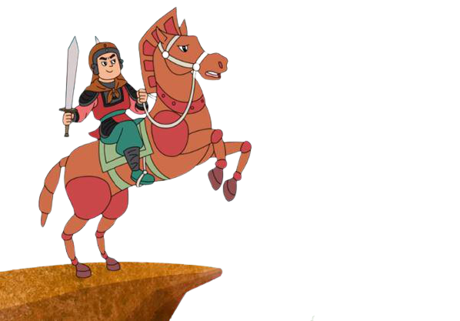
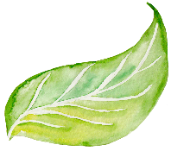
BTVN: Thực hiện 1 trong số các nhiệm vụ sau:
Tìm hiểu về Tứ bất tử của Việt Nam
Tìm hiểu về Hội Gióng
Giải thích vì sao hội thi thể thao trong nhà trường phổ thông lại mang tên Hội khỏe Phù Đổng.
Notes:
Giáo án của Hạnh Nguyễn (0975152531) https://www.facebook.com/HankNguyenn

Slide 60






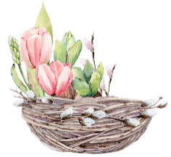

Thank you!
Notes:
Giáo án của Hạnh Nguyễn (0975152531) https://www.facebook.com/HankNguyenn

